Slide 1
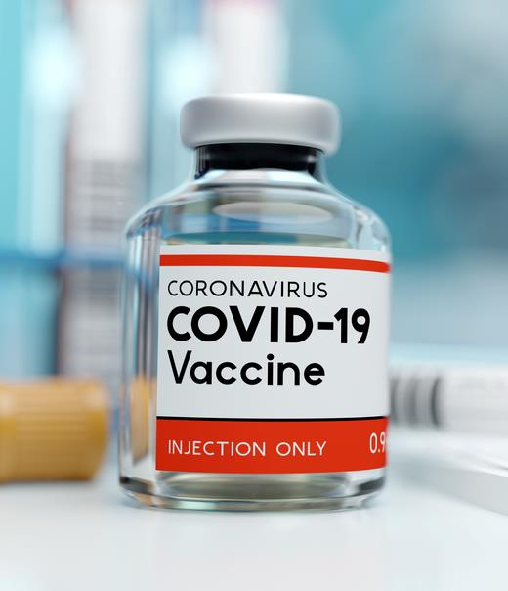
SISTEM INFORMASI SATU DATA VAKSINASI COVID-19

Slide 2
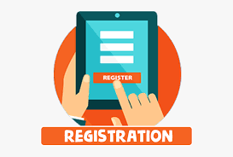
Arsitektur Sistem Satu Data Vaksinasi Covid-19
D A T A I N P U T
S A T U D A T A
Kemenkes, K/L, Kemenkes, KPU, Dukcapil, dll
BPJS
Onsite Registration
Cron-3
Hasil Vaksin
D A S H B O A R D
4
1
TNI
POLRI
Cron-1
Staging
SISDMK Table
PCare
1 2 3 4
Kemenkes, Dinkes, KPU, Dukcapil, K/L, dll
VAKSINASI
Cron-4
SMART
Checking
Registrasi Vaksin
2
Staging
Data Penerima Import
Cron-2
3
DATA
VVIP
Mongo DB Ticket
Data Penerima
PEDULI LINDUNGI
Registrasi
Perbaikan Data
Hasil Vaksin
5
EDIT DATA
WEB
UMB
APP

Slide 3
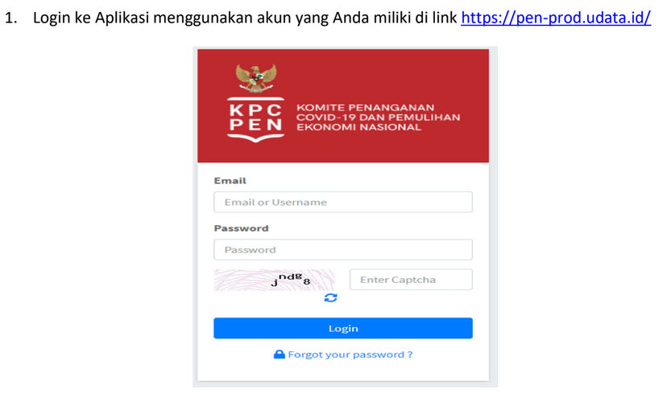
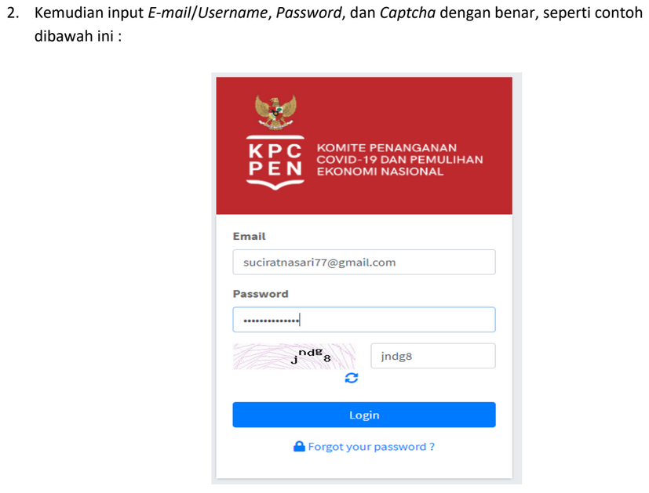
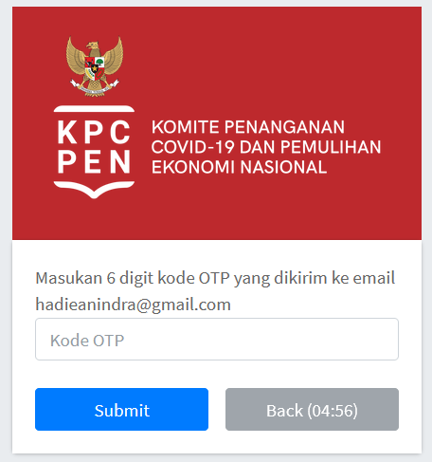
Menu Login
3. Kemudian input kode OTP yg sudah di kirimkan ke email yg terdaftar

Slide 4
Menu Ganti Password
1. Pilih menu ganti password
2. input password lama dan password baru yg di inginkan

Slide 5
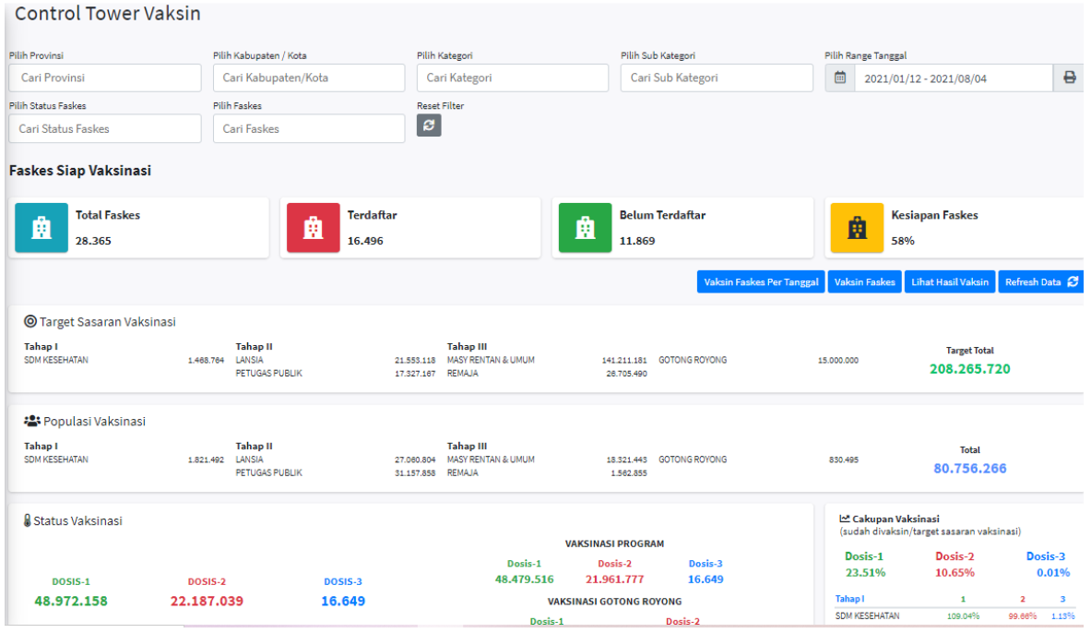
Menu Control Tower

Slide 6
Menu Control Tower (1)
Print
1. Untuk memfilter data yang akan ditampilkan pada 1 halaman control tower vaksin
Reset
List Sebaran Peserta yg telah di vaksin
List Faskes
2. Faskes siap vaksinasi, menampilkan data sebaran faskes yang siap vaksinasi
List Cakupan Vaksin gruping Faskes
List Cakupan Vaksin gruping faskes per tanggal

Slide 7
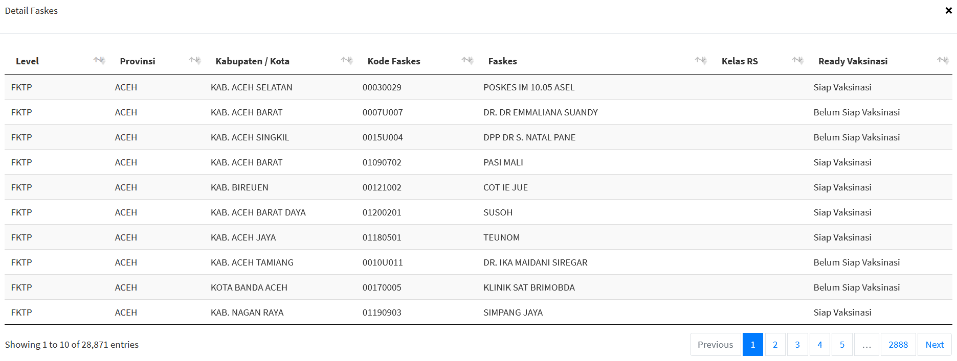
Menu Control Tower (2)
3. Detail list Faskes siap vaksinasi

Slide 8
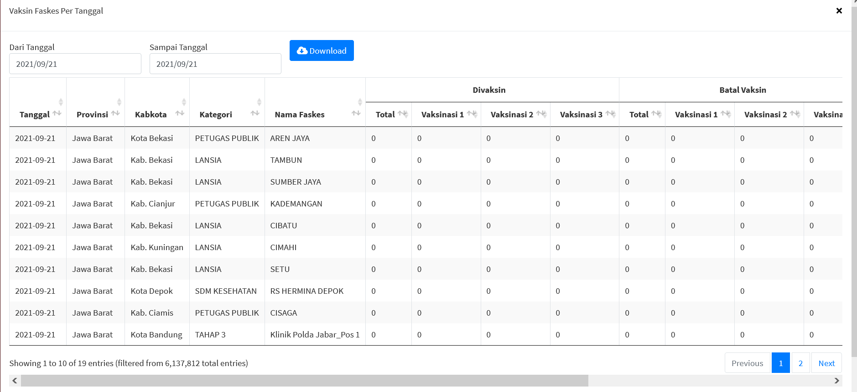
Menu Control Tower (2)
3. Cakupan Vaksinasi gruping faskes per tanggal

Slide 9
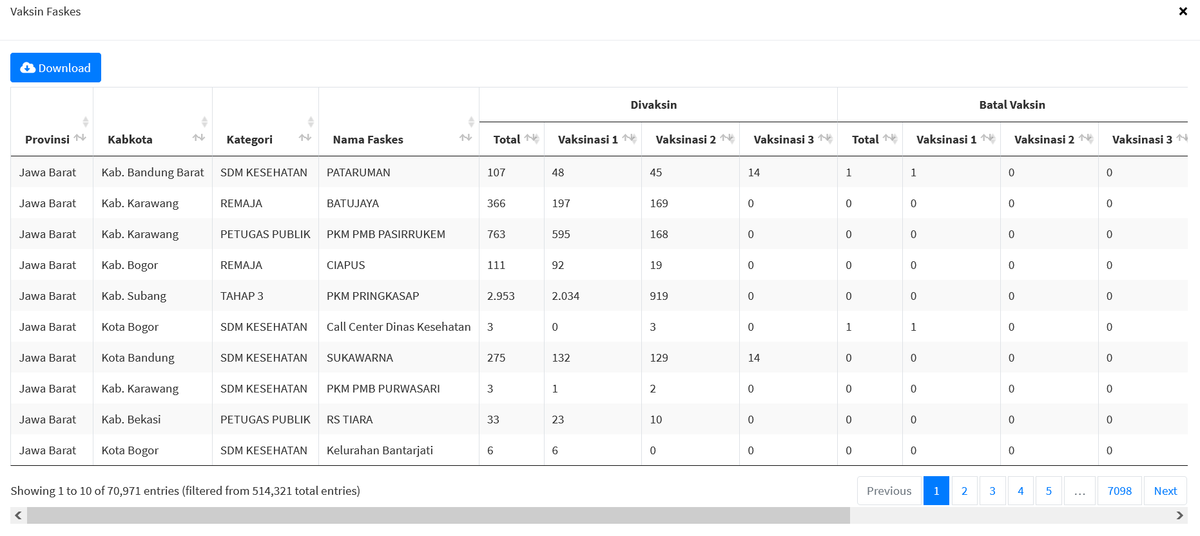
Menu Control Tower (2)
3. Detail cakupan vaksin per-faskes

Slide 10
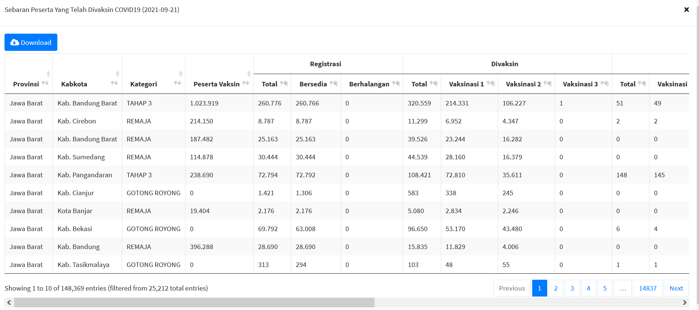
Menu Control Tower (2)
3. Sebaran peserta sudah di vaksin

Slide 11
Menu Control Tower (3)
Refresh ulang
4. Target Sasaran untuk melihat jumlah target sasaran berdasarkan Tahapannya
5. Populasi Vaksinasi untuk melihat jumlah populasi vaksinasi berdasarkan Tahapannya

Slide 12
Menu Control Tower (4)
6. Cakupan Vaksinasi berdasarkan program, perhitungan persentase dari sudah di vaksin / target sasaran vaksinasi
7. Cakupan Vaksinasi berdasarkan kategori
Detail per kategori
Detail per jenis vaksin

Slide 13
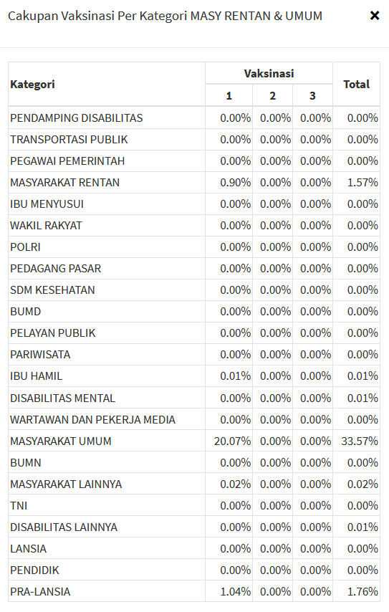
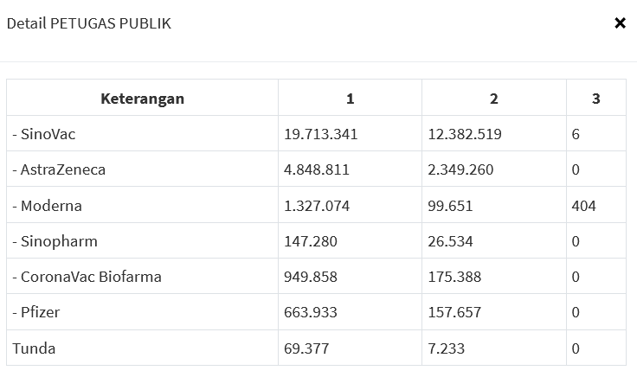
Menu Control Tower (5)
8. Detail cakupan vaksin perkategori
9. Detail cakupan vaksin perkategori grouping jenis vaksin

Slide 14
Menu Control Tower (6)
10. Cakupan Vaksinasi berdasarkan Jenis Vaksin
11. Total Registrasi per-Kanal Registrasi

Slide 15
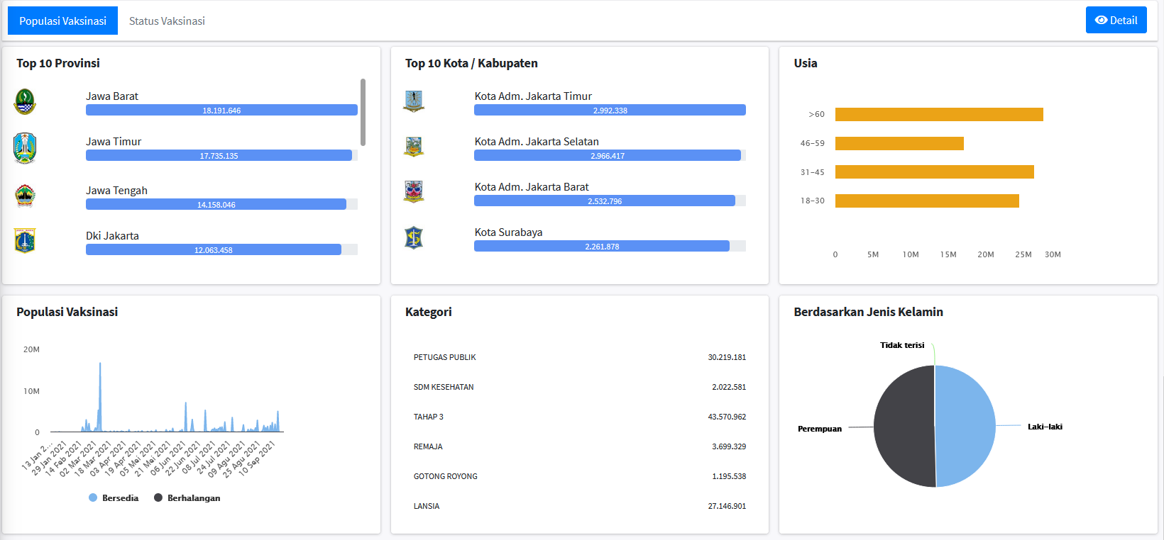
Menu Control Tower (7)
Detail Populasi Registrasi ulang
12. Populasi Vaksinasi, menampilkan info grafis dari peserta yg melakukan registrasi ulang

Slide 16
Menu Control Tower (8)
13. Detail Registrasi ulang

Slide 17
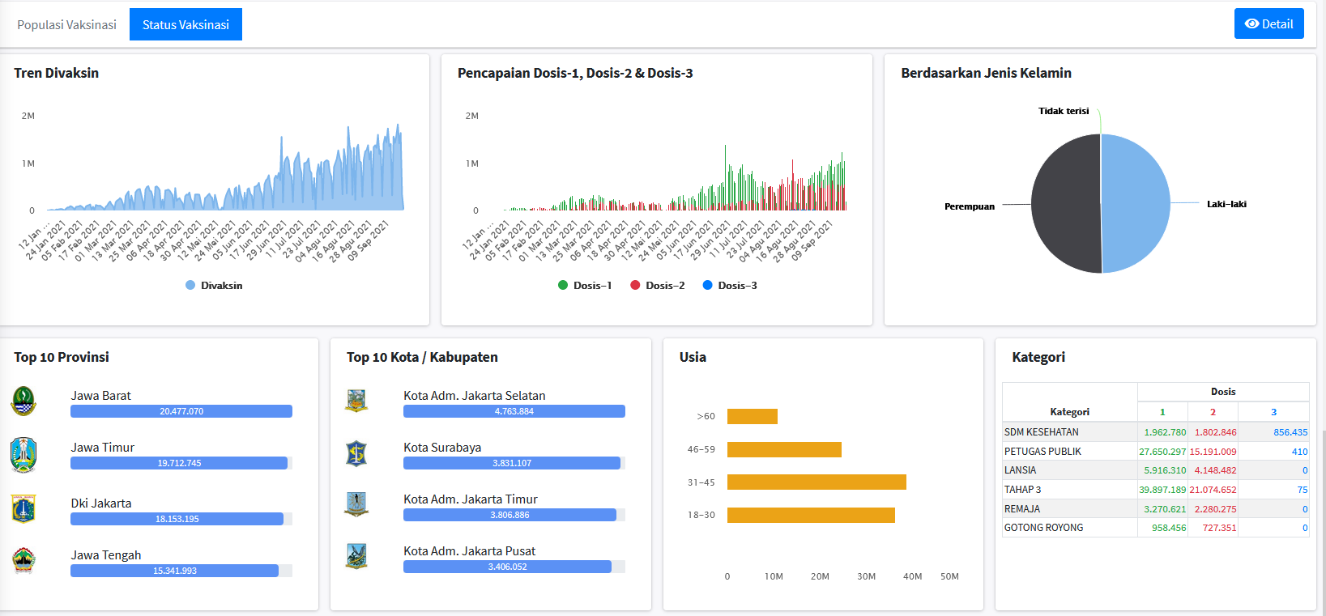
Menu Control Tower (9)
Detail Populasi Status Vaksinasi
14. Status Vaksinasi, menampilkan info grafis dari peserta yg sudah melakukan vaksinasi

Slide 18
Menu Control Tower (10)
15. Detail Status Vaksinasi

Slide 19
TERIMA KASIH

